Slide 1
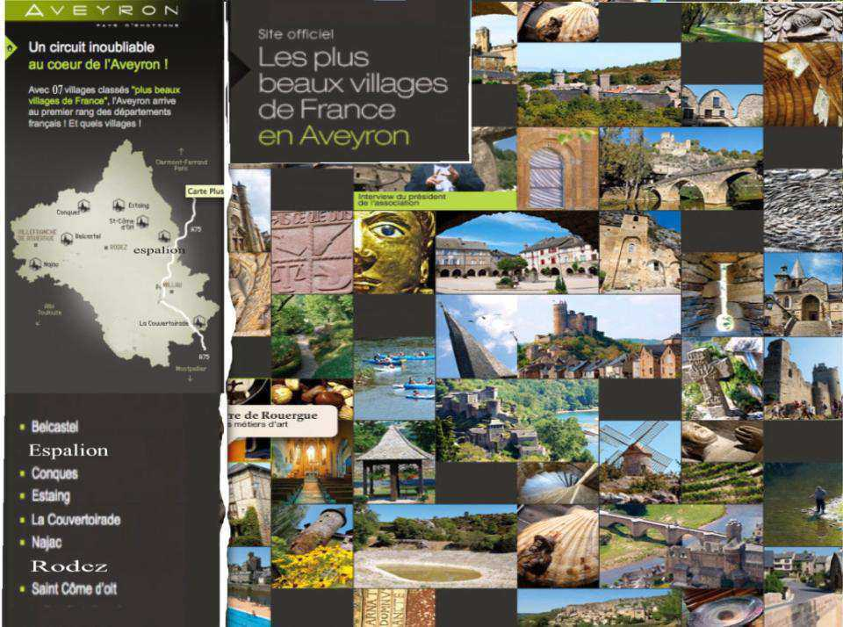






Slide 2
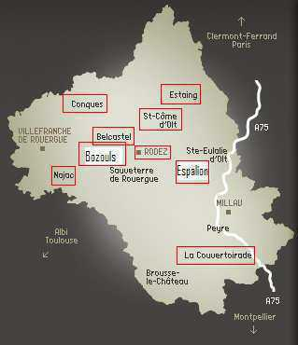



Belcastel est une commune française, située dans le département de l'Aveyron en région Midi-Pyrénées. Elle faisait partie autrefois de l'ancienne province du Rouergue
D'or à la fasce d'azur

Slide 3
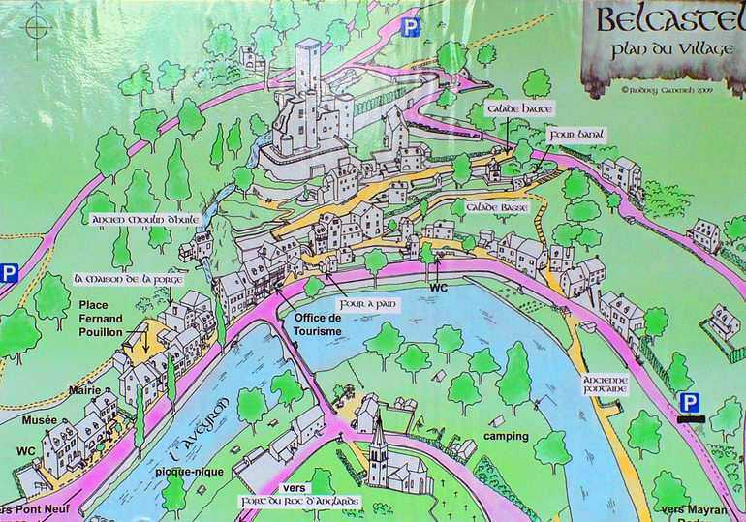

Slide 4
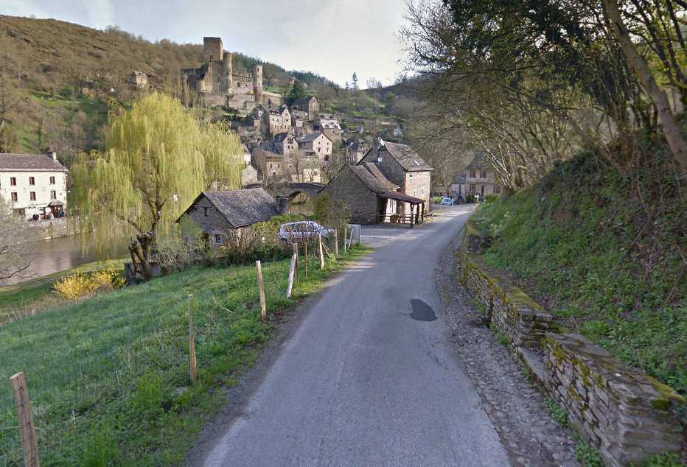
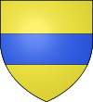
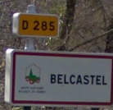

Slide 5
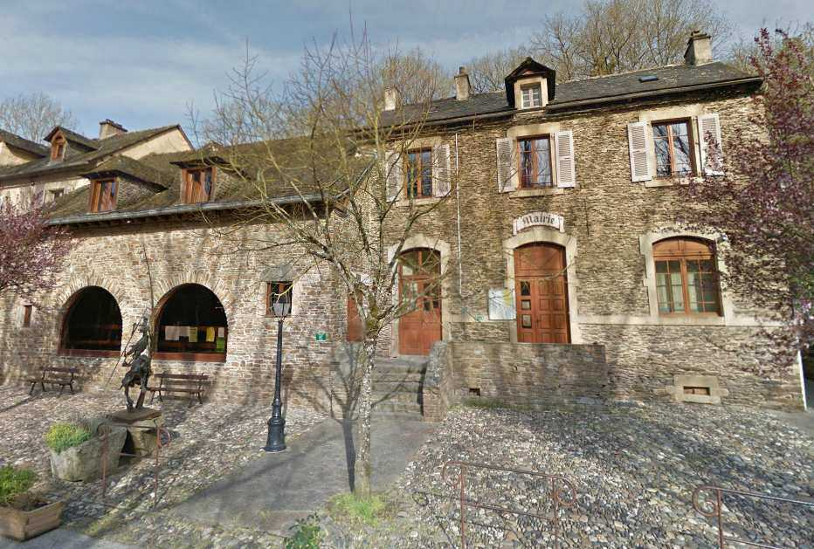

Slide 6
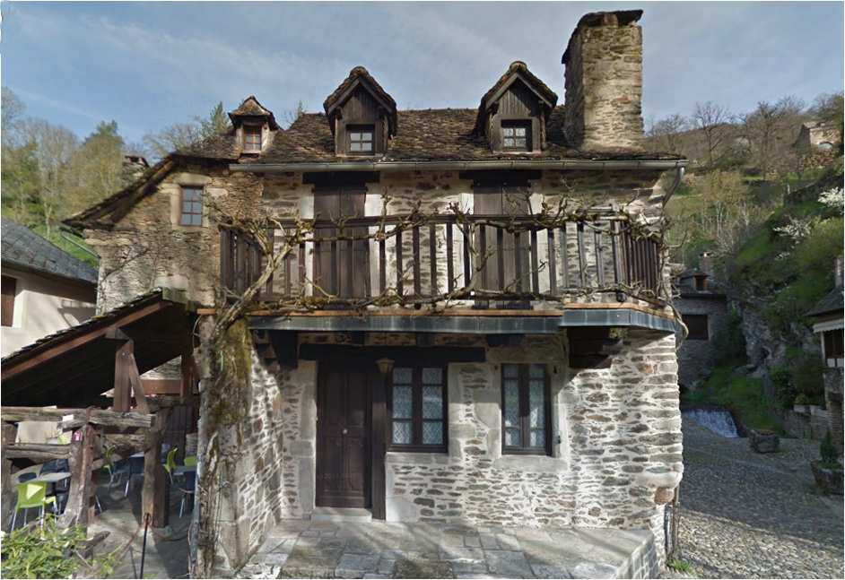

Slide 7
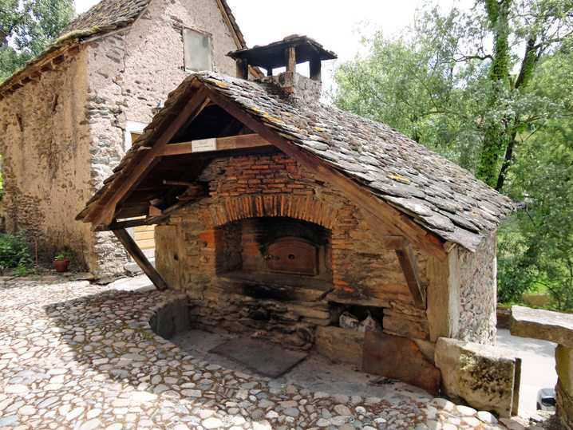

Slide 8
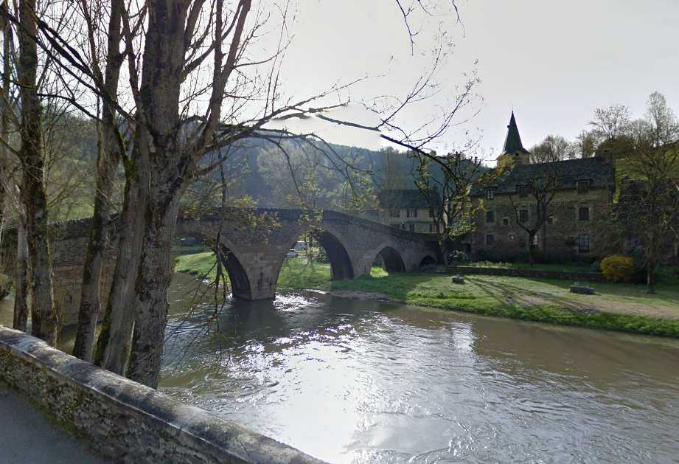

Slide 9
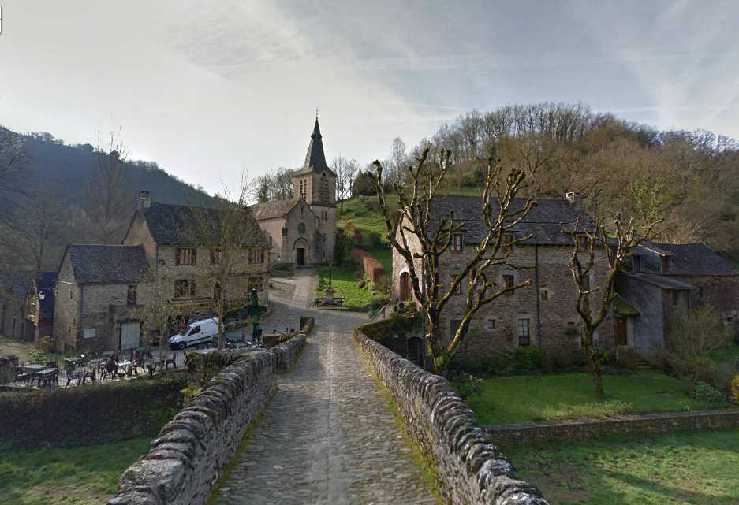

Slide 10
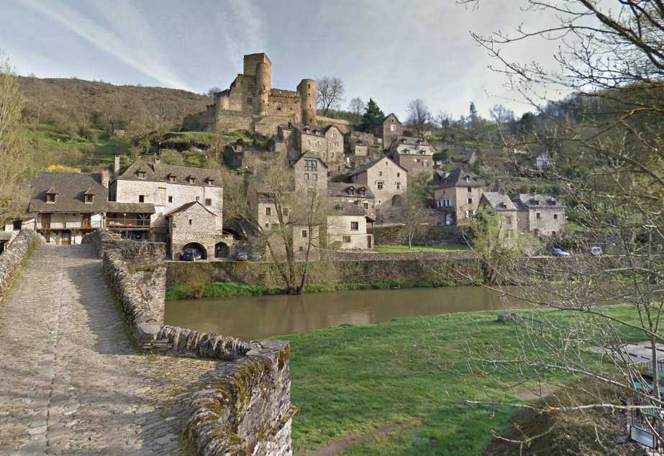
Le château de Belcastel a été restauré par des artisans et l'architecte Fernand Pouillon, de 1975 à 1982.

Slide 11
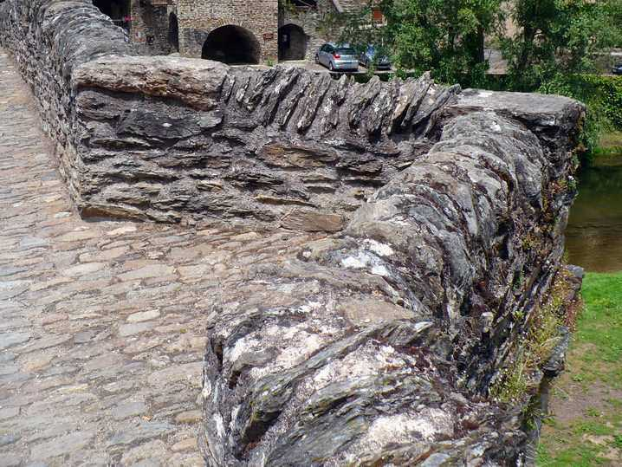

Slide 12
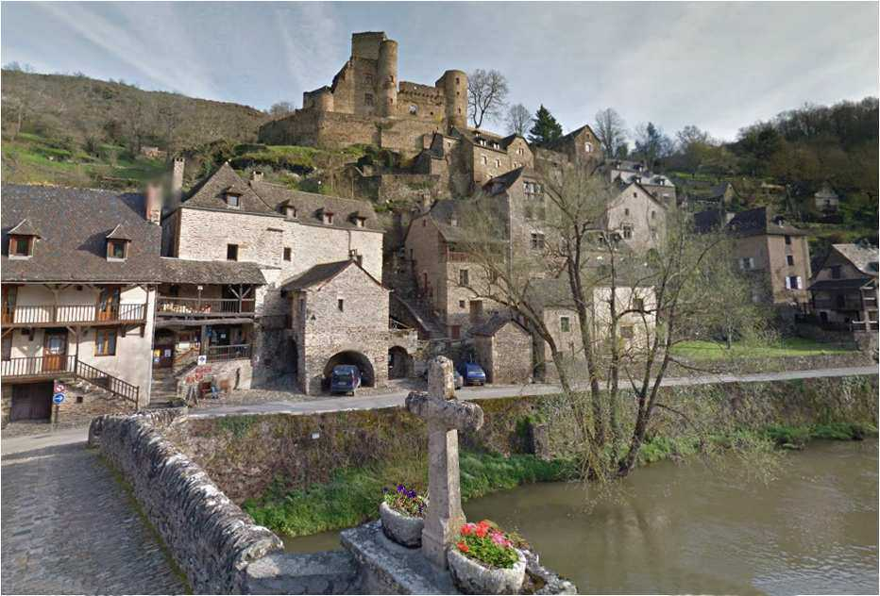

Slide 13
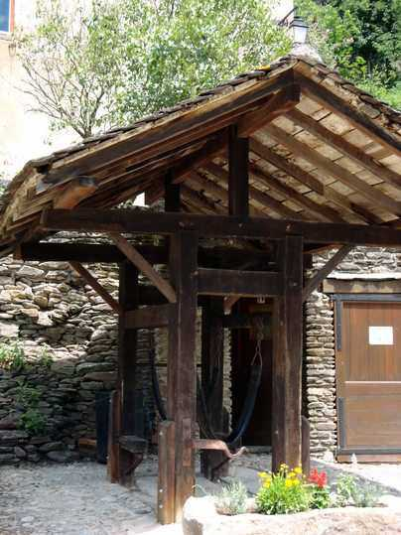
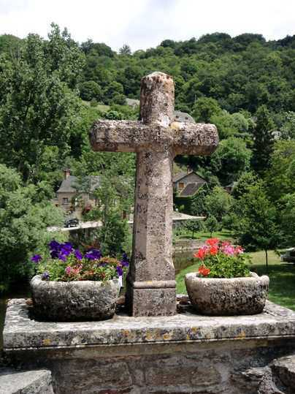

Slide 14
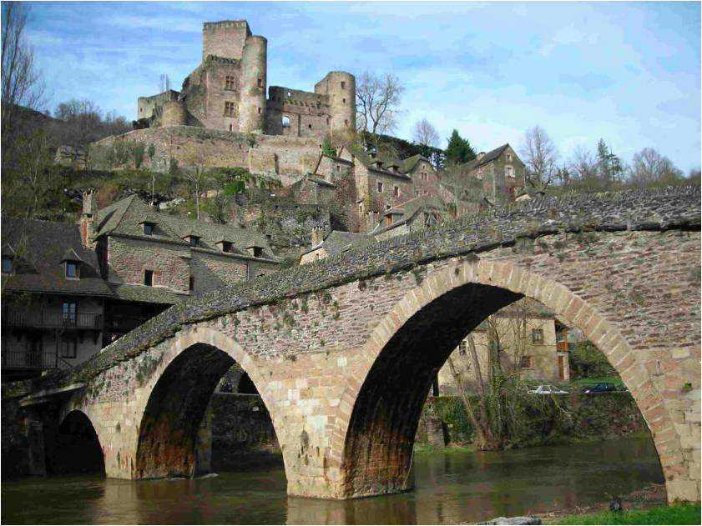

Slide 15
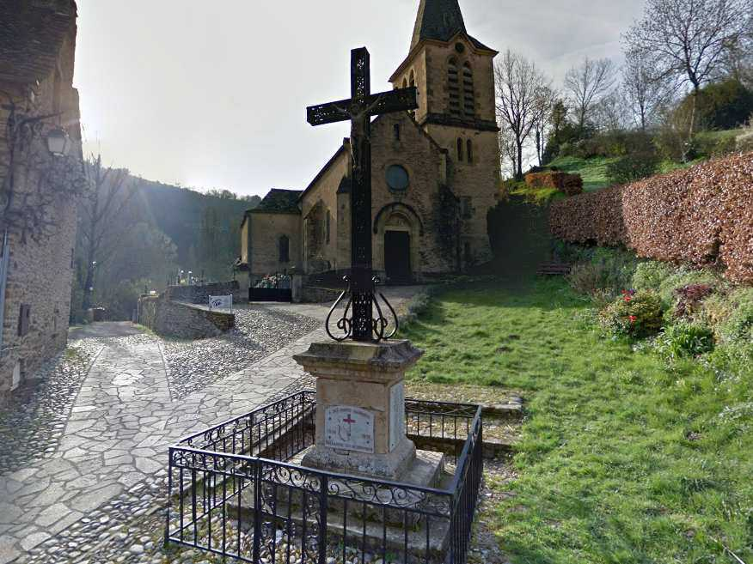
Église du XVe siècle, consacrée à sainte Marie-Madeleine.

Slide 16
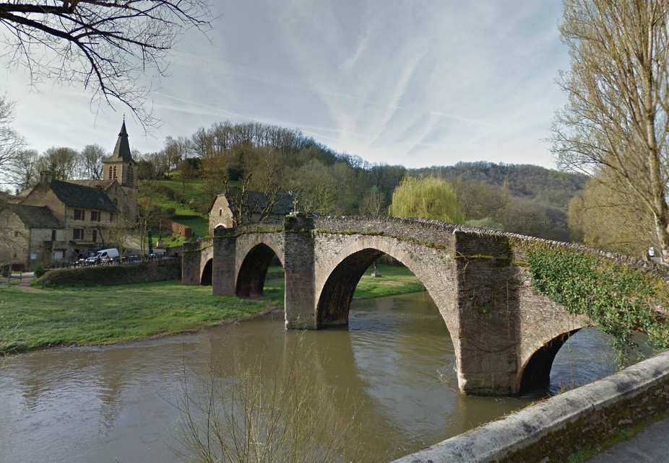

Slide 17
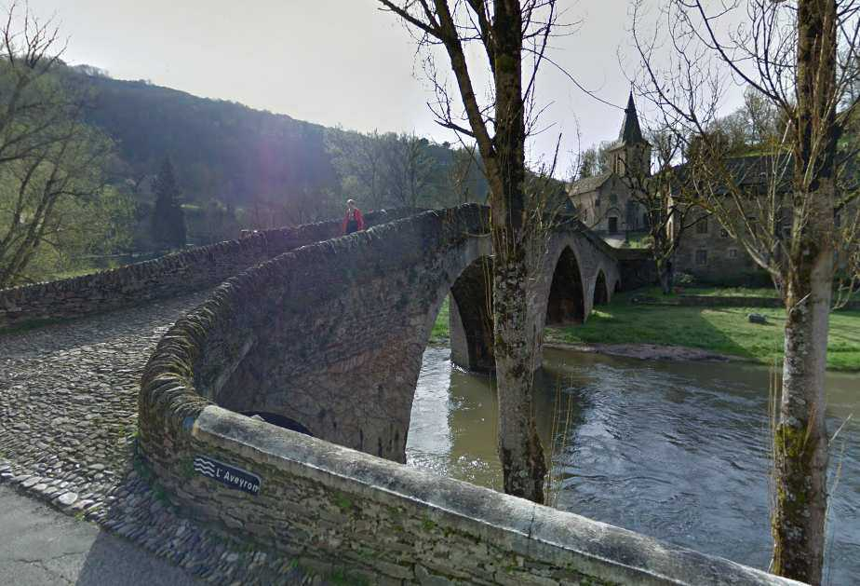
Le vieux pont de pierre enjambant l'Aveyron

Slide 18
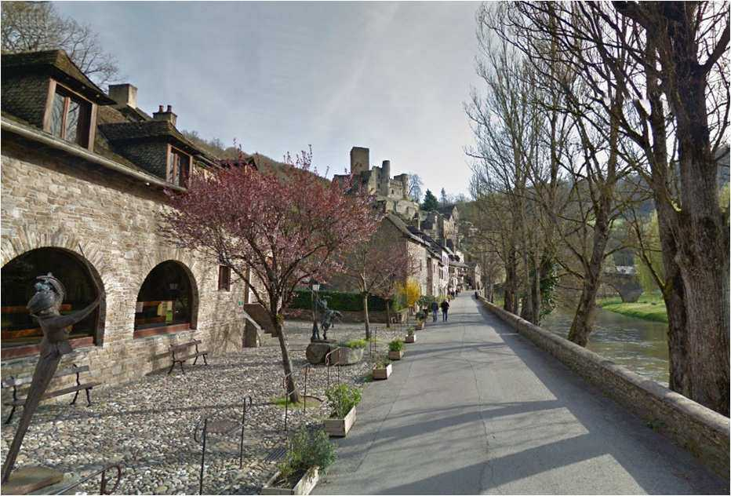
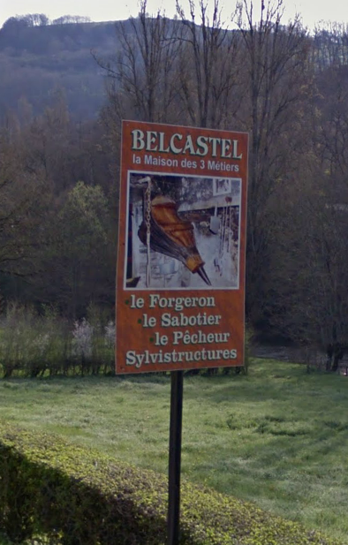

Slide 19
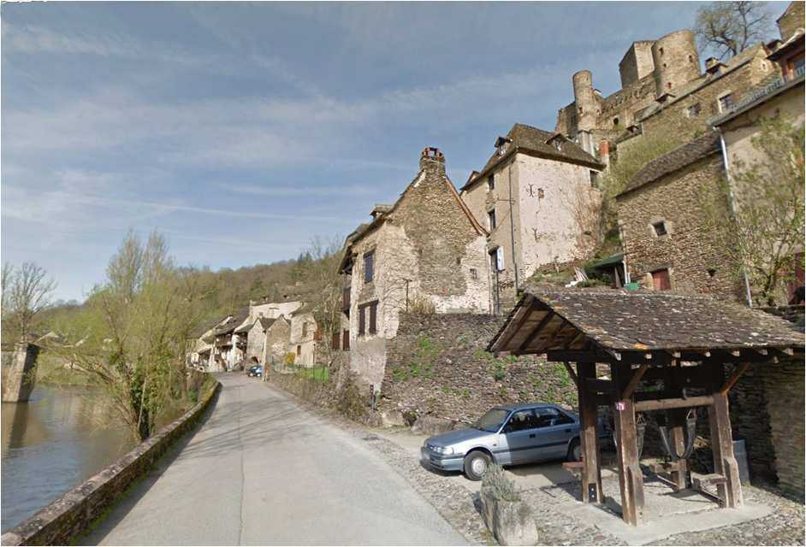

Slide 20
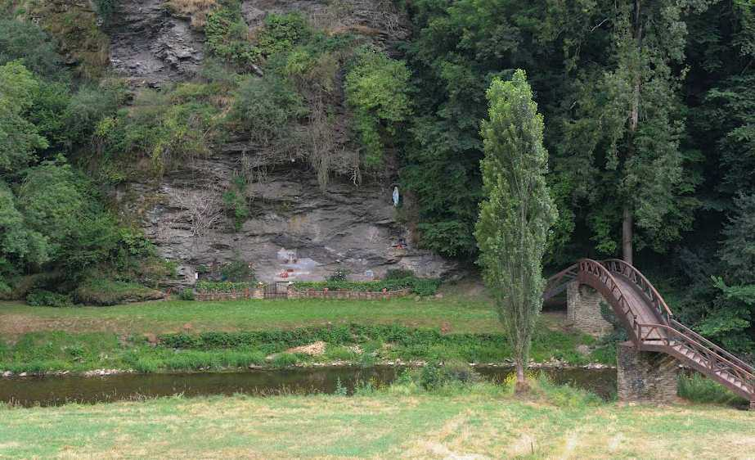
Passerelle au Lourdou.

Slide 21
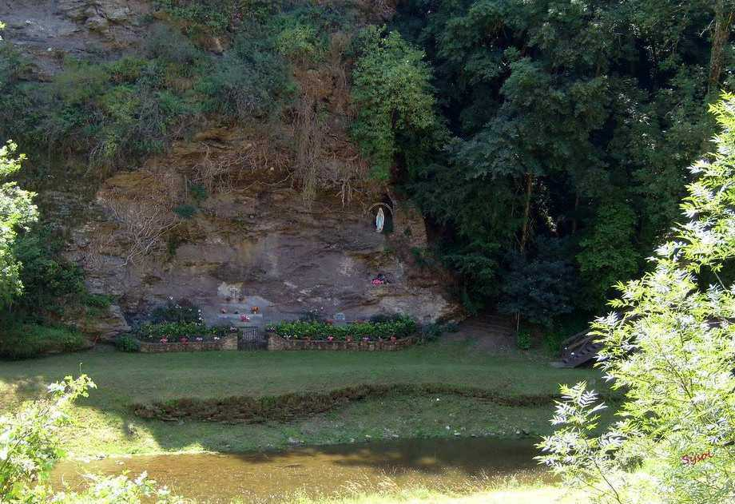
Lieu-dit du Lourdou et son chemin de Croix situé à proximité du bourg.

Slide 22

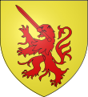
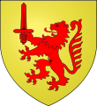

Espalion
Malte-Brun dans La France illustrée de 1882, nous propose un blasonnement semblable, sans préciser la direction de l'épée (tenant entre ses dents), mais avec un chef de France.
On trouve une variante D'or au lion de gueules tenant une épée haute du même. (Brian Timms)
Antérieurement, Espalion n'a pas véritablement d'armes,
outre éventuellement celles des seigneurs de Calmont dont le château domine la ville:
D'argent au lion rampant de sable ».

Slide 23
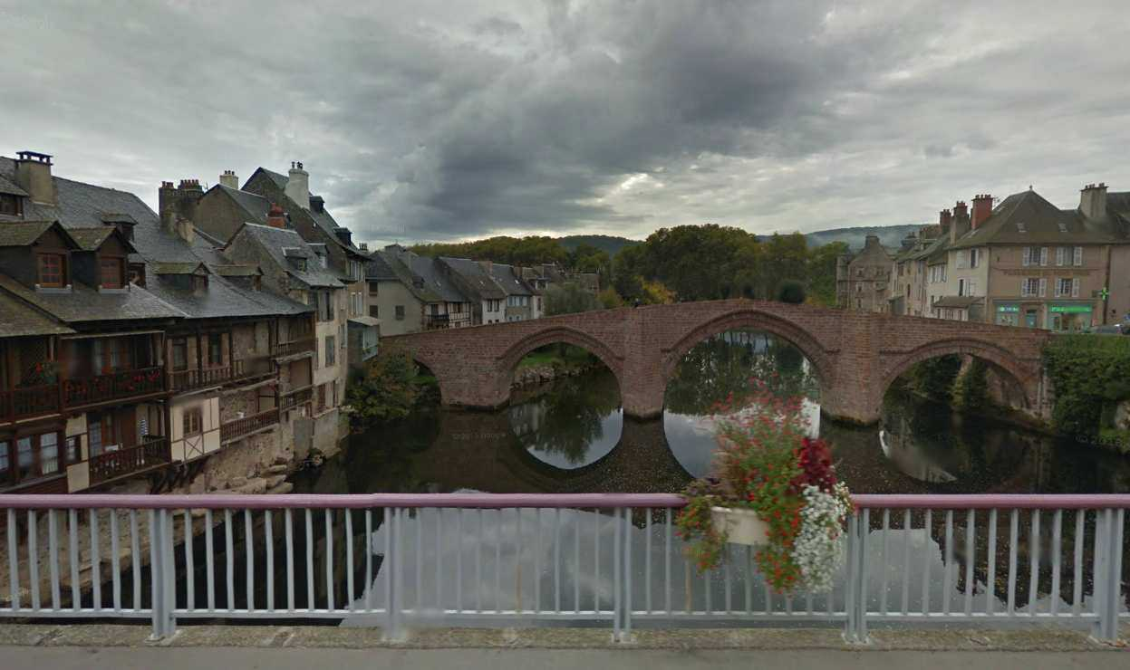

Slide 24
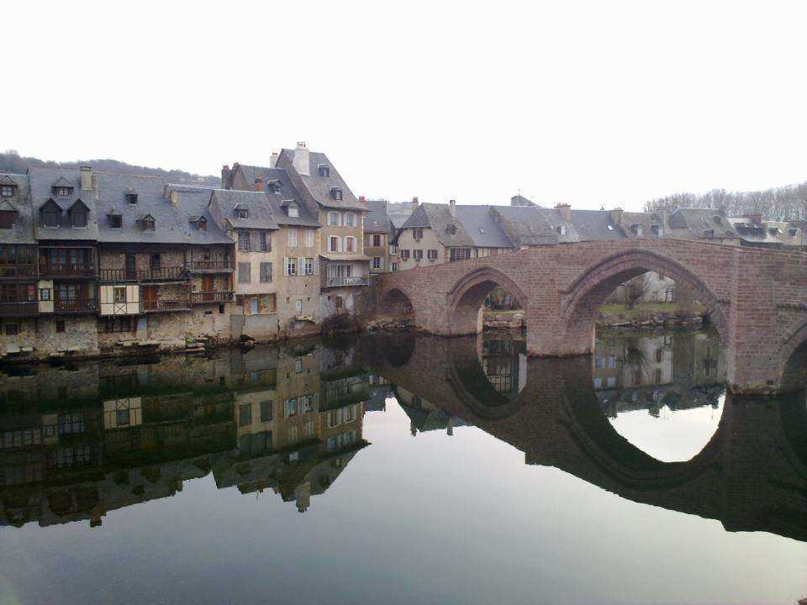

Slide 25
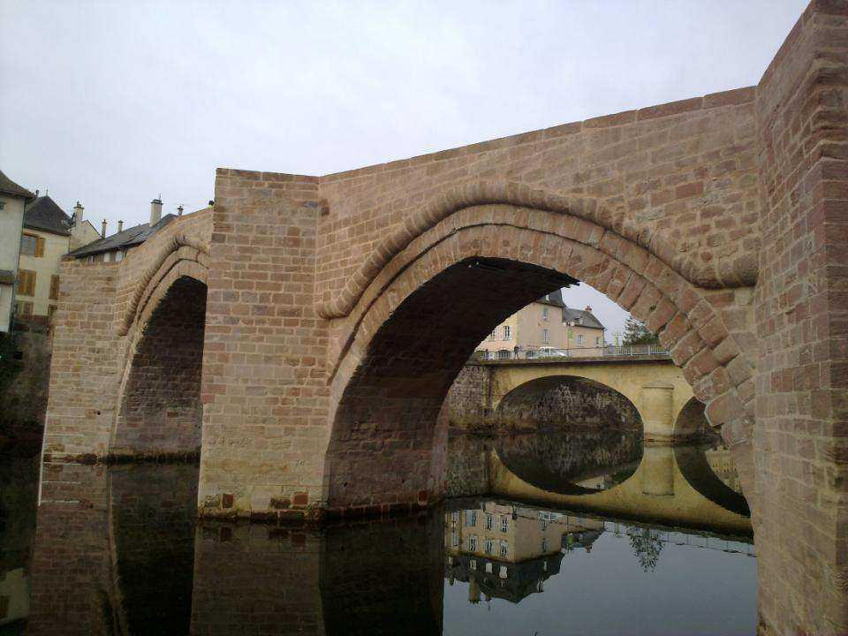
Le pont vieux d'Espalion date du 13ème siècle, on estime qu'il fut achevé vers 1350. L'architecte Jean Paraté, qui travailla à Saint-Geniez d'Olt et à Versailles, l'élargit vers 1659 en y ajoutant des archivoltes. On supprima en 1724 les trois tours qui l'agrémentaient jusqu'alors.

Slide 26
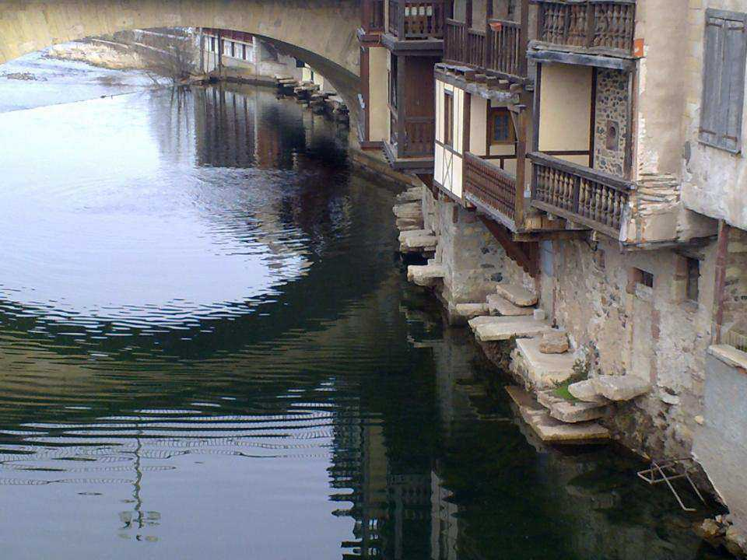

Slide 27
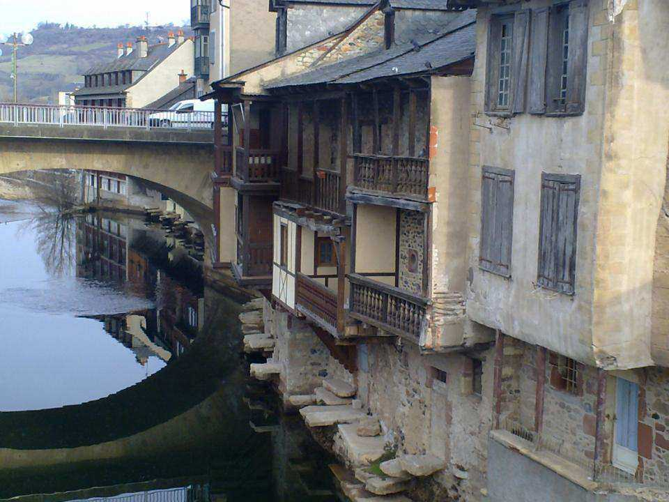

Slide 28
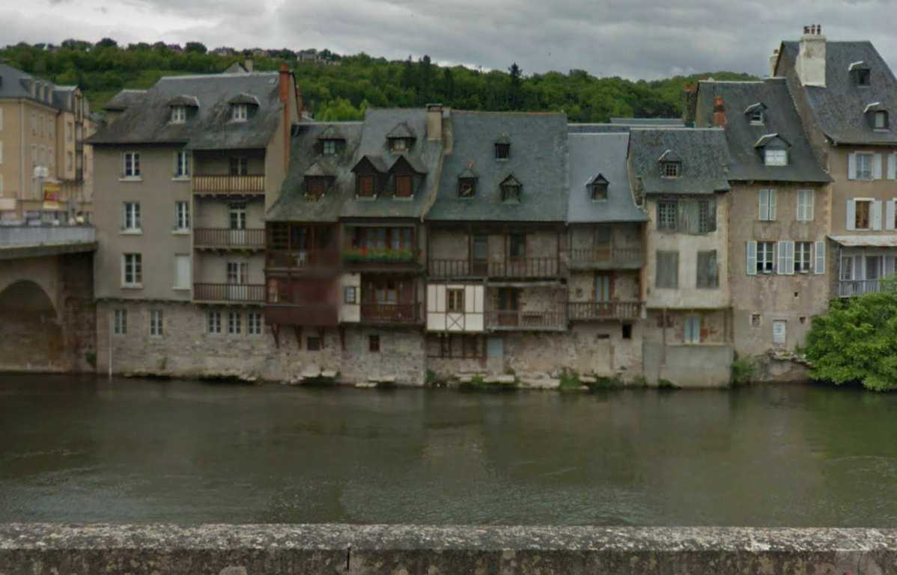
les « calquières », dont les pierres en degrés, appelées « gandouliers », plongent dans la rivière Lot (Olt en occitan). Sur ces pierres, on pouvait tanner les peaux au niveau de la rivière, différent selon les saisons.

Slide 29
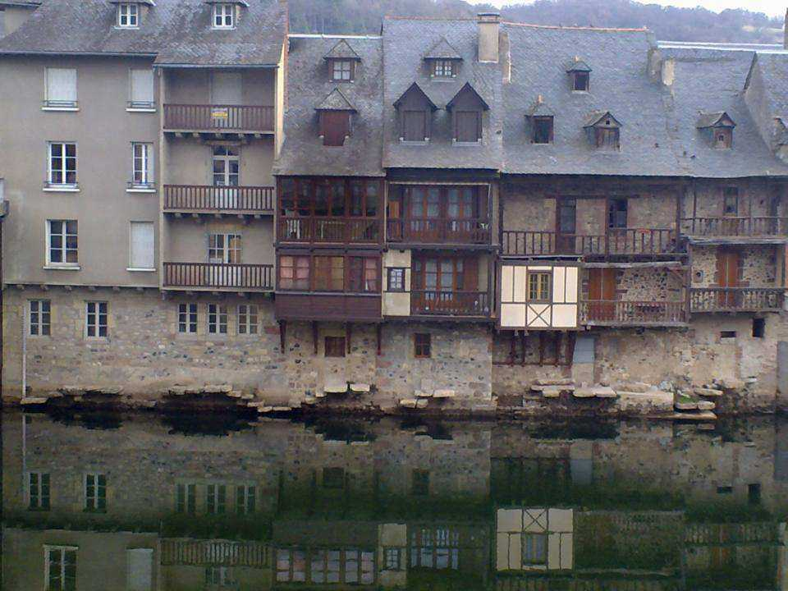
les façades des maisons pittoresques aux balcons de bois en encorbellement. Ce sont
d'anciennes tanneries,

Slide 30
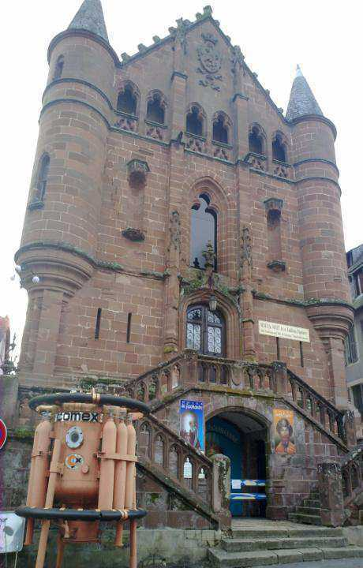
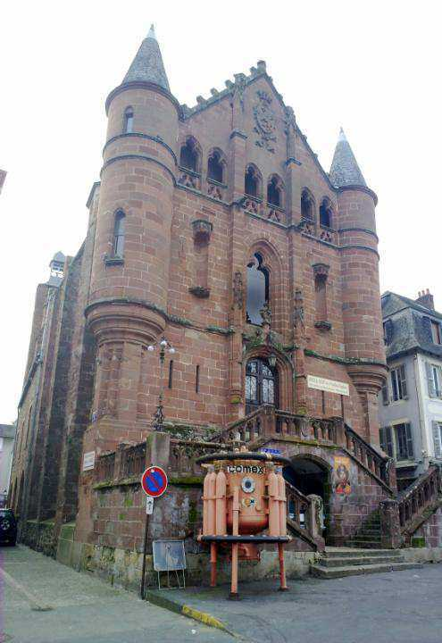
le musée de l'espalion est un petit musée installé dans une ancienne église mais incroyablement riche en matériel

Slide 31


En 1864, deux espalionnais, Benoit ROUQUAYROL et Auguste DENAYROUZE, inventaient le premier scaphandre autonome. Les premiers essais de plongée furent effectués dans le Lot. Créé autour de cette invention, le musée expose de nombreuses pièces rares, voire uniques, qui attirent des spécialistes du monde entier.
Le premier invente en 1860 un détendeur à membrane pour un appareil de sauvetage destiné au monde de la mine. Le second adapte, quatre ans plus tard, l'invention au monde sous-marin. Et c'est ainsi qu'est né, loin de toute mer, le premier scaphandre autonome moderne.
Ce musée est hébergé dans l'un des plus beaux édifices de la ville, l'ancienne église paroissiale Saint-Jean (la nouvelle lui fait face de l'autre côté de la rue). L'édifice construit au début du XVe siècle servit d'église officielle jusqu'en 1883. Il devint alors hôtel de ville jusqu'en 1948. C'est en 1978 qu'on songea à le réhabiliter pour en faire un Musée des Arts et Traditions Populaires (le musée Vaylet) et également ce musée du scaphandre.
Le visiteur attentif notera que l'édifice est entouré par les rues Rouquayrol et Denayrouze.

Slide 32
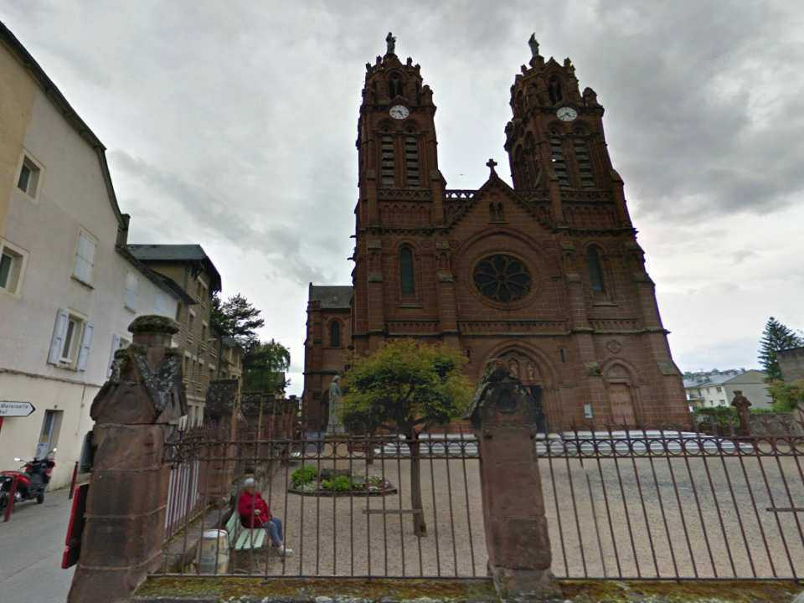

Slide 33
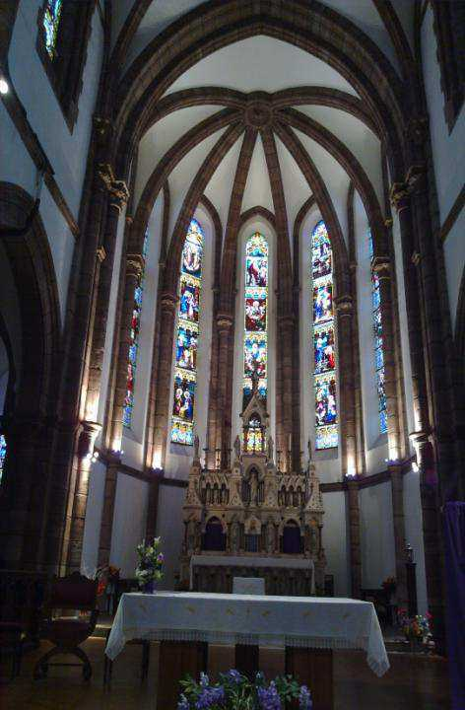
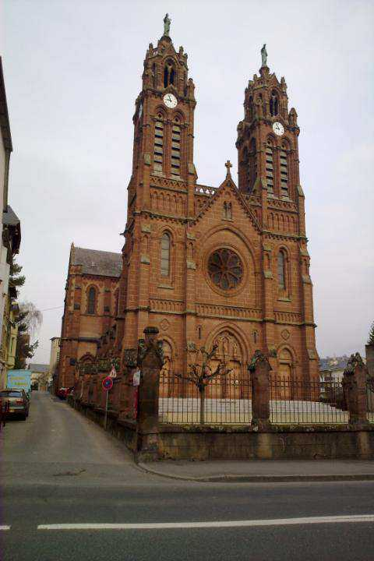

Slide 34
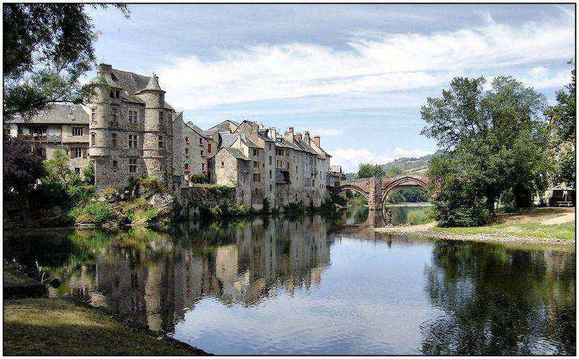
Le vieux palais et Le pont, vue sur la rive droite de l'Olt

Slide 35
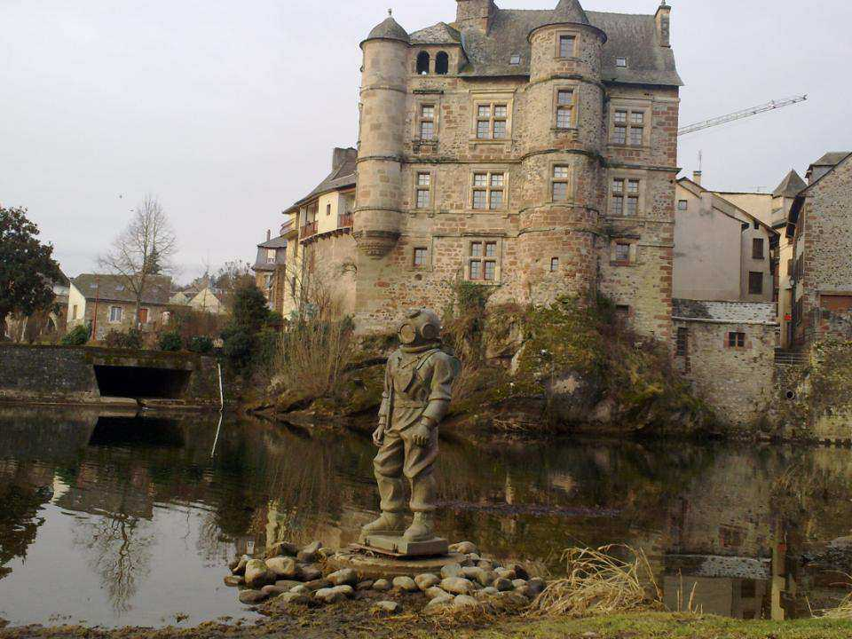
Statue de scaphandrier devant le Vieux-Palais

Slide 36
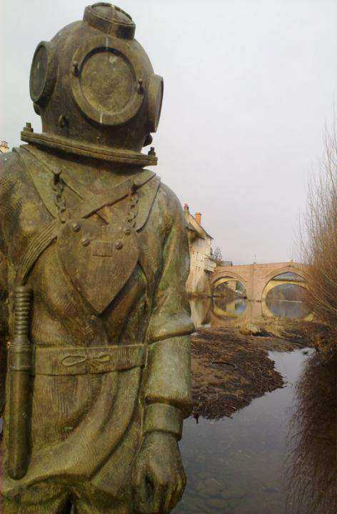
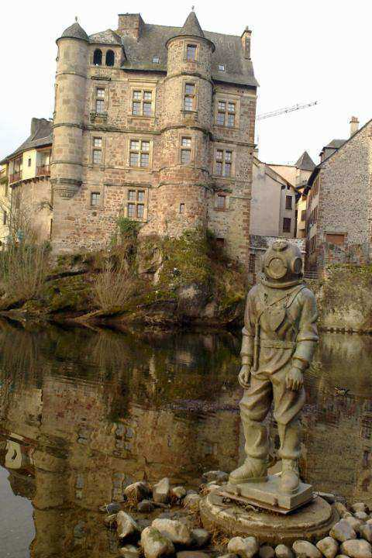

Slide 37
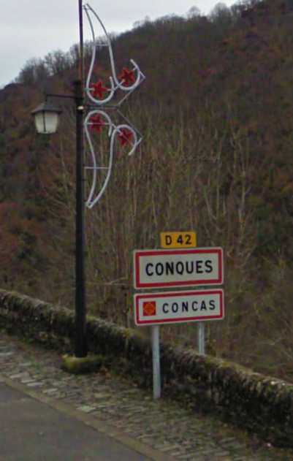

Slide 38



Pays | France
Région | Midi-Pyrénées
Département | Aveyron
Arrondissement | Rodez
Canton | Conques
Maire Mandat | Philippe Varsi 2008-2014
Code postal | 12320
Code commune | 12076
Gentilé | Conquois
Population municipale | 269 hab. (2011
Conques
Monument majeur du patrimoine architectural médiéval sur le chemin de Compostelle, l’abbatiale de Conques s’enorgueillit d’abriter sous ses voûtes séculaires, un trésor incomparable de sculptures romanes (tympan du Jugement dernier, chapiteaux historiés) que magnifient depuis peu les vitraux contemporains de Pierre Soulages. Il est un autre trésor, infiniment précieux, que les hommes ont su rassembler et conserver : ces nombreux reliquaires, recouverts d’or et d’argent, d’émaux, de camées, d’intailles et de pierres précieuses. Enfin, le bourg médiéval de Conques, venu
progressivement se greffer autour de l’abbaye Sainte-Foy, séduit d’emblée par l’authenticité de son patrimoine architectural qui lui a valu le label “ Plus beaux villages de France”.

Slide 39
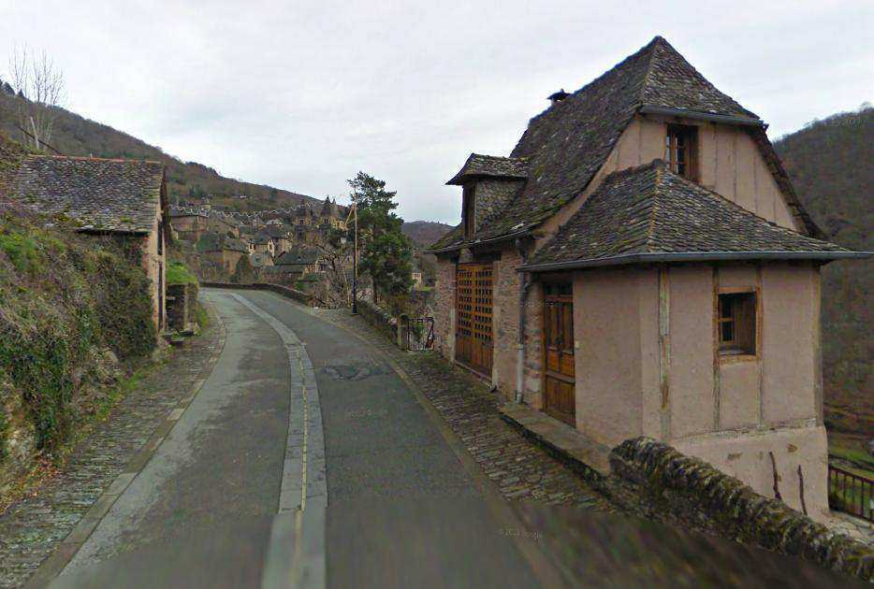

Slide 40
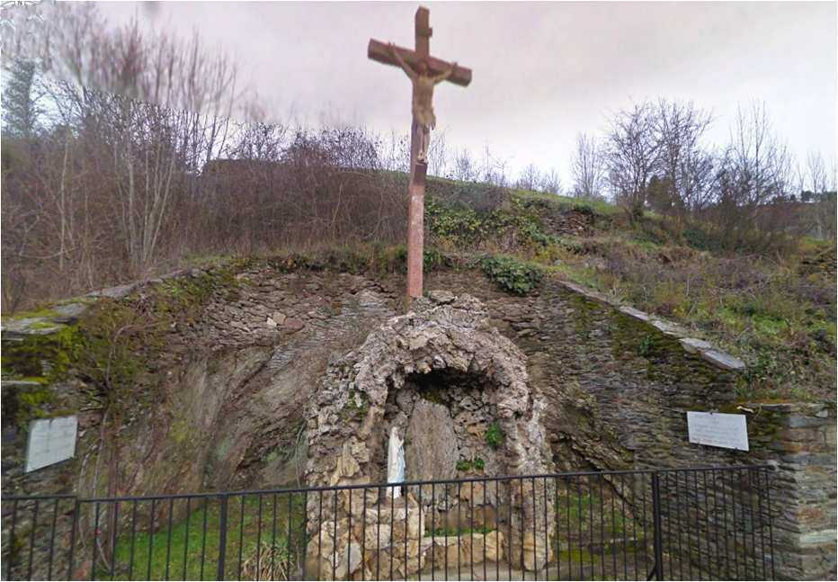

Slide 41
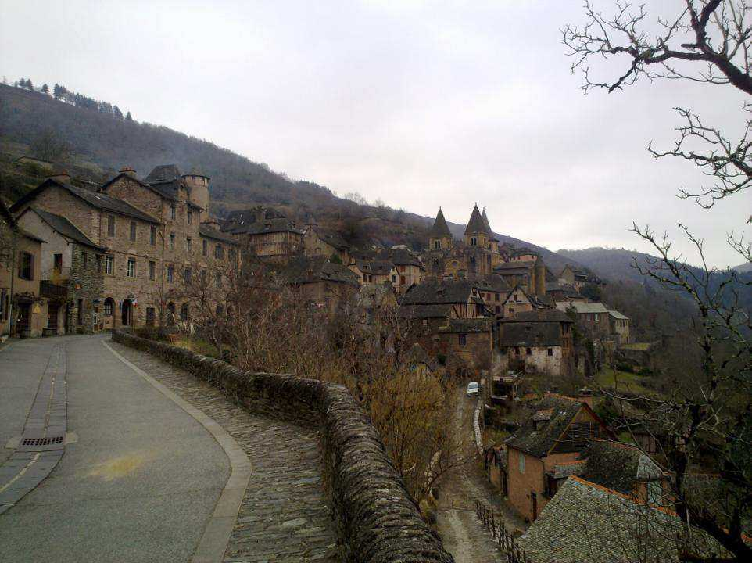

Slide 42
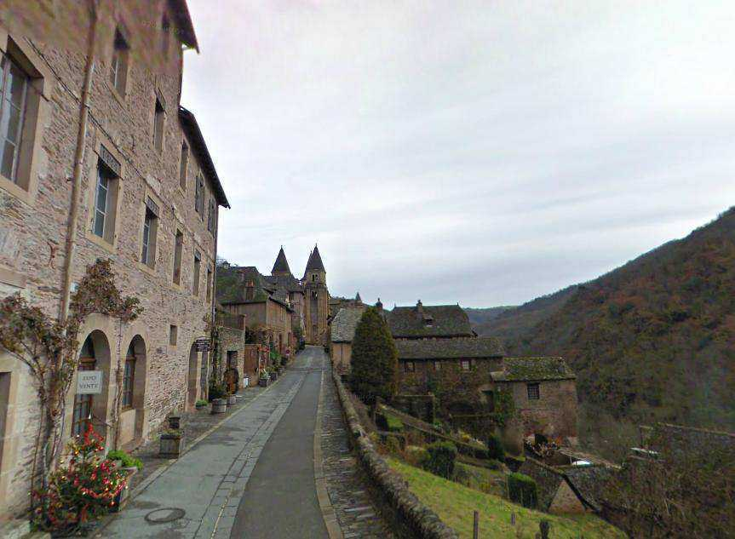

Slide 43
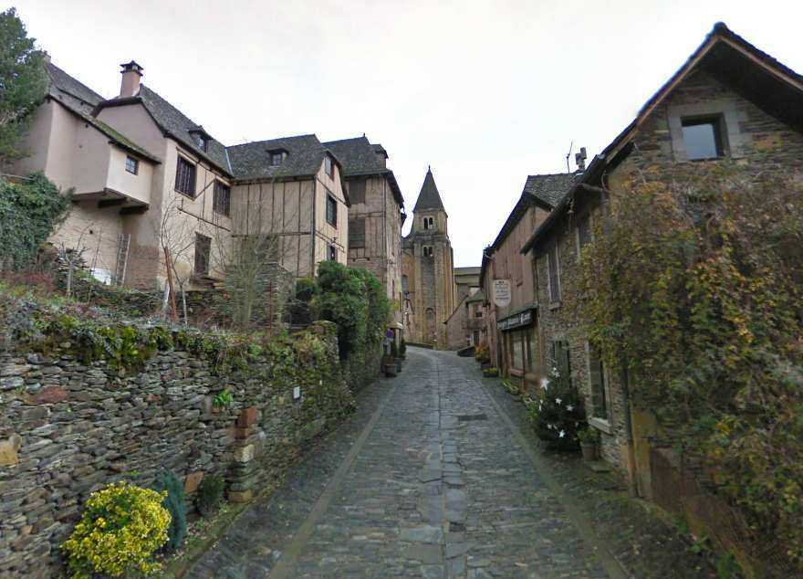

Slide 44
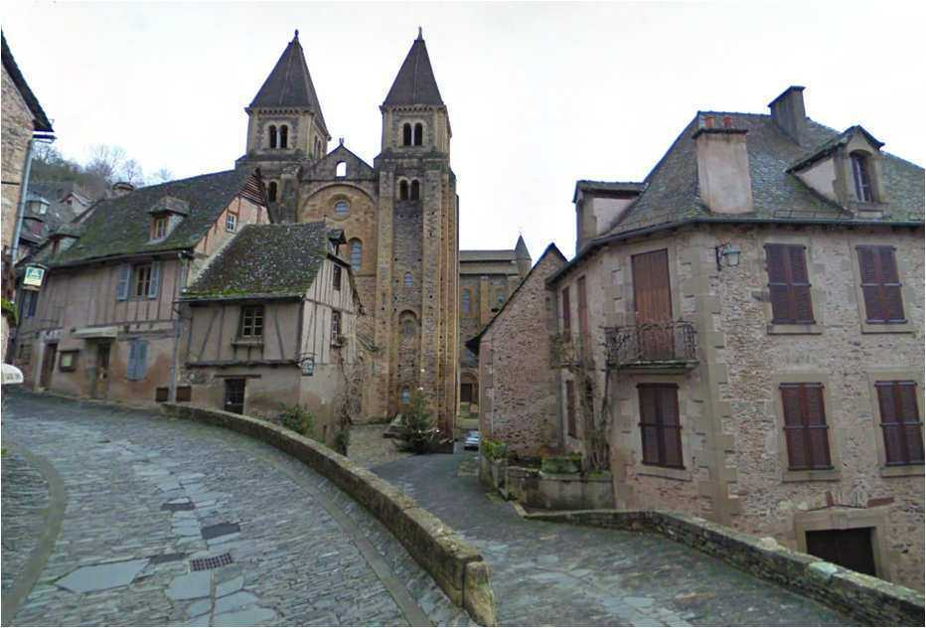
Entrée de l'abbatiale Sainte-Foy .

Slide 45


Slide 46


Slide 47


Slide 48


Slide 49


Slide 50

Tympan de l'abbatiale .

Slide 51



Slide 52


Slide 53


Slide 54


Slide 55


Slide 56


Slide 57

Sarcophages au pied de l'abbatiale .

Slide 58


Slide 59


Une bien curieuse maison sur le haut du village .

Slide 60


Slide 61


Slide 62


Slide 63

Un magnifique pont inscrit en 1998 au patrimoine mondial de l'UNESCO enjambe le Lot de ses arches gothiques. Cet ouvrage datant du XVIème siècle

Slide 64


la statue de François d'Estaing, évêque bâtisseur du clocher de la cathédrale de Rodez qui fait face à la célèbre croix en fer forgé reproduite en bijouterie.
Naissance | 1460 à Prades-d'Aubrac
Décès | 31 octobre 1529 à Rodez

Slide 65


Slide 66

L'église Saint-Fleuret

Slide 67


Slide 68


Slide 69

Château d’Estaing XVème et XVIIème siècle

Slide 70


Slide 71

Petit clos comprenant une maison d'habitation

Slide 72

une croix en pierre sculptée du XVe siècle est particulièrement remarquable. Entre le motif principal et le fût, on discerne à gauche un petit pèlerin agenouillé qui semble implorer le Christ. Il a son chapeau à large bord rejeté en arrière et son costume rappelle une fois de plus le souvenir du pèlerin de Compostelle.

Slide 73


Slide 74



Slide 75


Slide 76

Pour les nostalgiques des urinoirs publics

Slide 77


La commanderie de La Couvertoirade se situe dans le département de l'Aveyron à 20 kilomètres au sud-est de Sainte-Eulalie-de-Cernon.
"Bonnes gens qui par ici passez, priez Dieu pour les trépassés"

Slide 78


Slide 79

Remparts de La Couvertoirade.

Slide 80


Slide 81


Slide 82



Slide 83

En 1249, les Templiers de Sainte-Eulalie construisirent un château, une chapelle, et fortifièrent le village. Peu après 1307, les Templiers furent arrêtés et emprisonnés au château de Najac, leurs biens furent confisqués.

Slide 84

Église Saint-Christol de La Couvertoirade.

Slide 85

Elle a été rebâtie par les Hospitaliers au XIVe siècle et est construite sur un plan régional. Elle est composée d'une nef simple à deux travées voûtées, d'un chœur rectangulaire également voûté.

Slide 86


Slide 87

l'ancien cimetière

Slide 88


Slide 89



Slide 90


Slide 91


Slide 92


Slide 93

Najac
Pays | France
Région | Midi-Pyrénées
Département | Aveyron
Arrondissement | Villefranche-de-Rouergue
Canton | Najac
Intercommunalité | Communauté de communes du Canton de Najac
Maire Mandat | Raymond Rébellac 2008-2014
Code postal | 12270
Code commune | 12167
Gentilé | Najacois
Population municipale | 743 hab. (2011)
Les armes de la commune de Najac se blasonnent ainsi :
De gueules, à la tour d'argent, au chef cousu d'azur, à trois fleurs de lis d'or.

Slide 94

Najac est une commune française située à l'ouest du département de l'Aveyron dans la région Midi-Pyrénées
Son passé prestigieux côtoie les grands moments de l'Histoire : la première occupation anglaise, la campagne contre les Albigeois, la guerre de Cent ans, l'emprisonnement des Templiers, la révolte des Croquants, sans oublier la Révolution française.
Grâce à la richesse de son patrimoine, Najac est classé parmi 'les plus beaux villages de France' et il fait partie du 'Pays d'Art

Slide 95


Slide 96


Slide 97


Slide 98


Slide 99


Slide 100


Slide 101


Slide 102


Slide 103


Slide 104


Slide 105



Slide 106


Slide 107


Slide 108


Slide 109


Slide 110


Slide 111


Slide 112


Slide 113


Slide 114


Slide 115



Slide 116

L’église sainte -Fauste

Slide 117


Slide 118


Slide 119



Slide 120


Rodez
Le logotype de Rodez est composé d'un petit dessin jaune représentant la branche du bas de la croix occitane -croix présente sur le drapeau de Midi-Pyrénées- et du nom Rodez en capitales rouges. La partie haute du logo, quant à elle, représente la cathédrale de Rodez perchée sur son "piton". Le slogan : « Rodez, un art de ville » est parfois ajouté au logo.
 | Malte-Brun, dans la France illustrée (1882), rapporte deux blasonnements différents :
« De gueules, à trois roues d'or, deux en chef et une en pointe ; au chef d'azur, chargé de trois fleurs de lis d'or, » et pour devise :
« « CIVITAS RUTHENA DEO FIDELIS ET REGI SEMPER. » » (La cité Ruthénoise de la fidélité éternelle à Dieu et au Roi.)
« De gueules, à trois besants d'or. »
Les roues (rodas) des armes parlantes de Rodez, ressemblent à des besants, d'où la confusion du blasonnement. Le chef de "France" (d'azur chargé de trois fleurs de lis d'or) correspond à une augmentation concédée par le roi Henri IV en 1596, et donc n'est pas en contradiction avec le premier blasonnement, plus ancien (il faudrait d'ailleurs le dire « cousu »). La précision deux en chef et une en pointe pour la position des roues est inutile (c'est la position par défaut) et n'apporte donc pas de différence entre les deux blasonnements.Un blasonnement plus correct serait : « De gueules, à trois roues d'or ; au chef cousu d'azur, chargé de trois fleurs de lis aussi d'or »

Slide 121


Slide 122


Slide 123

Cathédrale notre dame

Slide 124


Slide 125


Slide 126

L’évéché

Slide 127



Slide 128


Slide 129


Slide 130


Slide 131


Slide 132



Slide 133


Slide 134



Slide 135

« La déviation et la forme en spirale de cette remarquable charpente ne sont pas dues à l’action du temps ni des éléments ou à ce que l’on appelle le travail du bois mais que c’est bien la réalisation d’une idée fort originale d’entrepreneur intelligent. »
Il est également possible que la déviation ait été accentuée par l’action de la foudre en 1929.

Slide 136


Slide 137


Slide 138



Slide 139


Slide 140

La chapelle des pénitents

Slide 141


Slide 142


Slide 143
A Bientôt…!!!
Commentaires du NET: photos perso

